Slide 1
ФОРМИРАНЕ НА ПРЕДСТАВИ ЗА СЕЗОННИ ИЗМЕНЕНИЯ В ПРИРОДАТА ЧРЕЗ ИГРИ И ЗАНИМАНИЯ НА ОТКРИТО С 6 – 7-ГОДИШНИ ДЕЦА
ДГ”ЩАСТЛИВО ДЕTСТВО” – ТРЪСТЕНИК
Изготвил:
Ива Янчева – учител
Галя Почева – директор

Slide 2
ОСНОВНА ЦЕЛ
Формиране фенологични представи за сезонните изменения в природата, усвояване знания, умения и компетенции за опазване на околната среда.

Slide 3
ЗАДАЧИ
Разработване на модел от игри и занимания на открито за формиране на фенологични представи.
Проучване готовността на педагогическите специалисти за организация и провеждане на игрите с фенологично съдържание.
Установяване нагласите на родителите за използване игри и занимания на открито в условията на семейното възпитание.
Апробиране моделна система за усъвършенстване познавателния опит на 6 – 7-годишните деца в прецеса на обучение в детската градина.

Slide 4
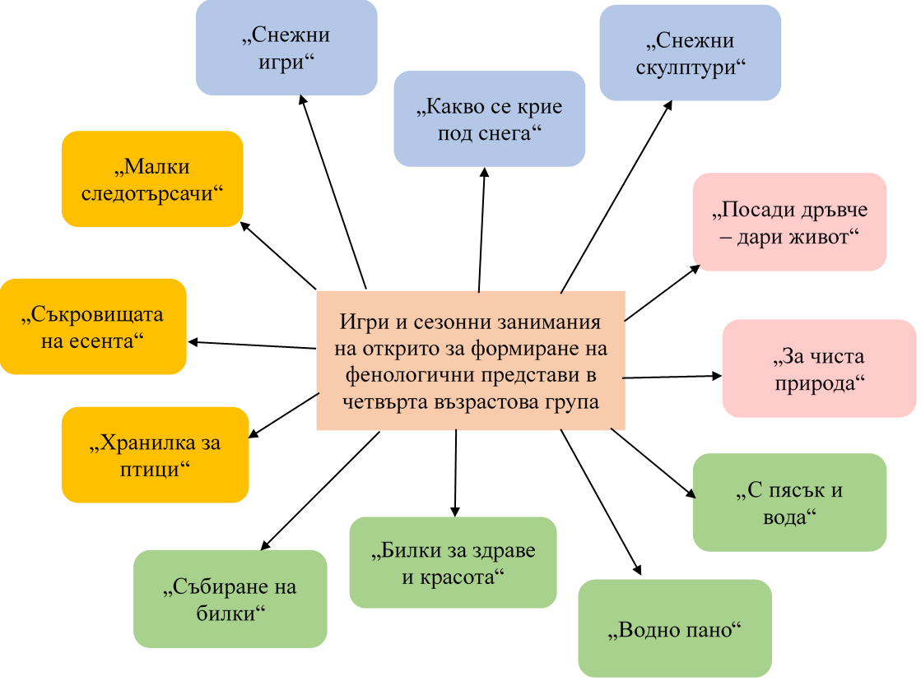
МОДЕЛНА СИСТЕМА ОТ ОБРАЗОВАТЕЛНО-ПРИЛОЖНИ МОБИЛНОСТИ

Slide 5
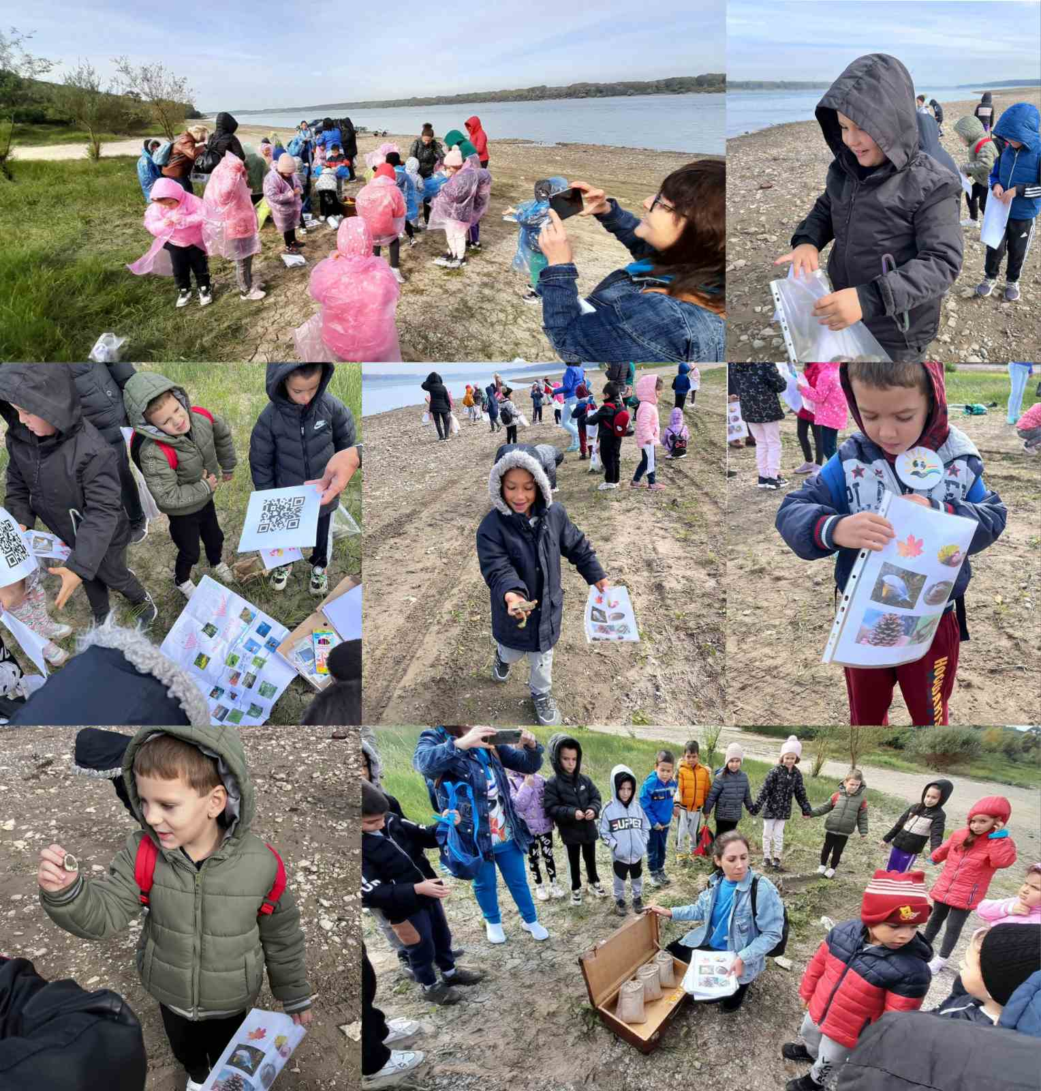
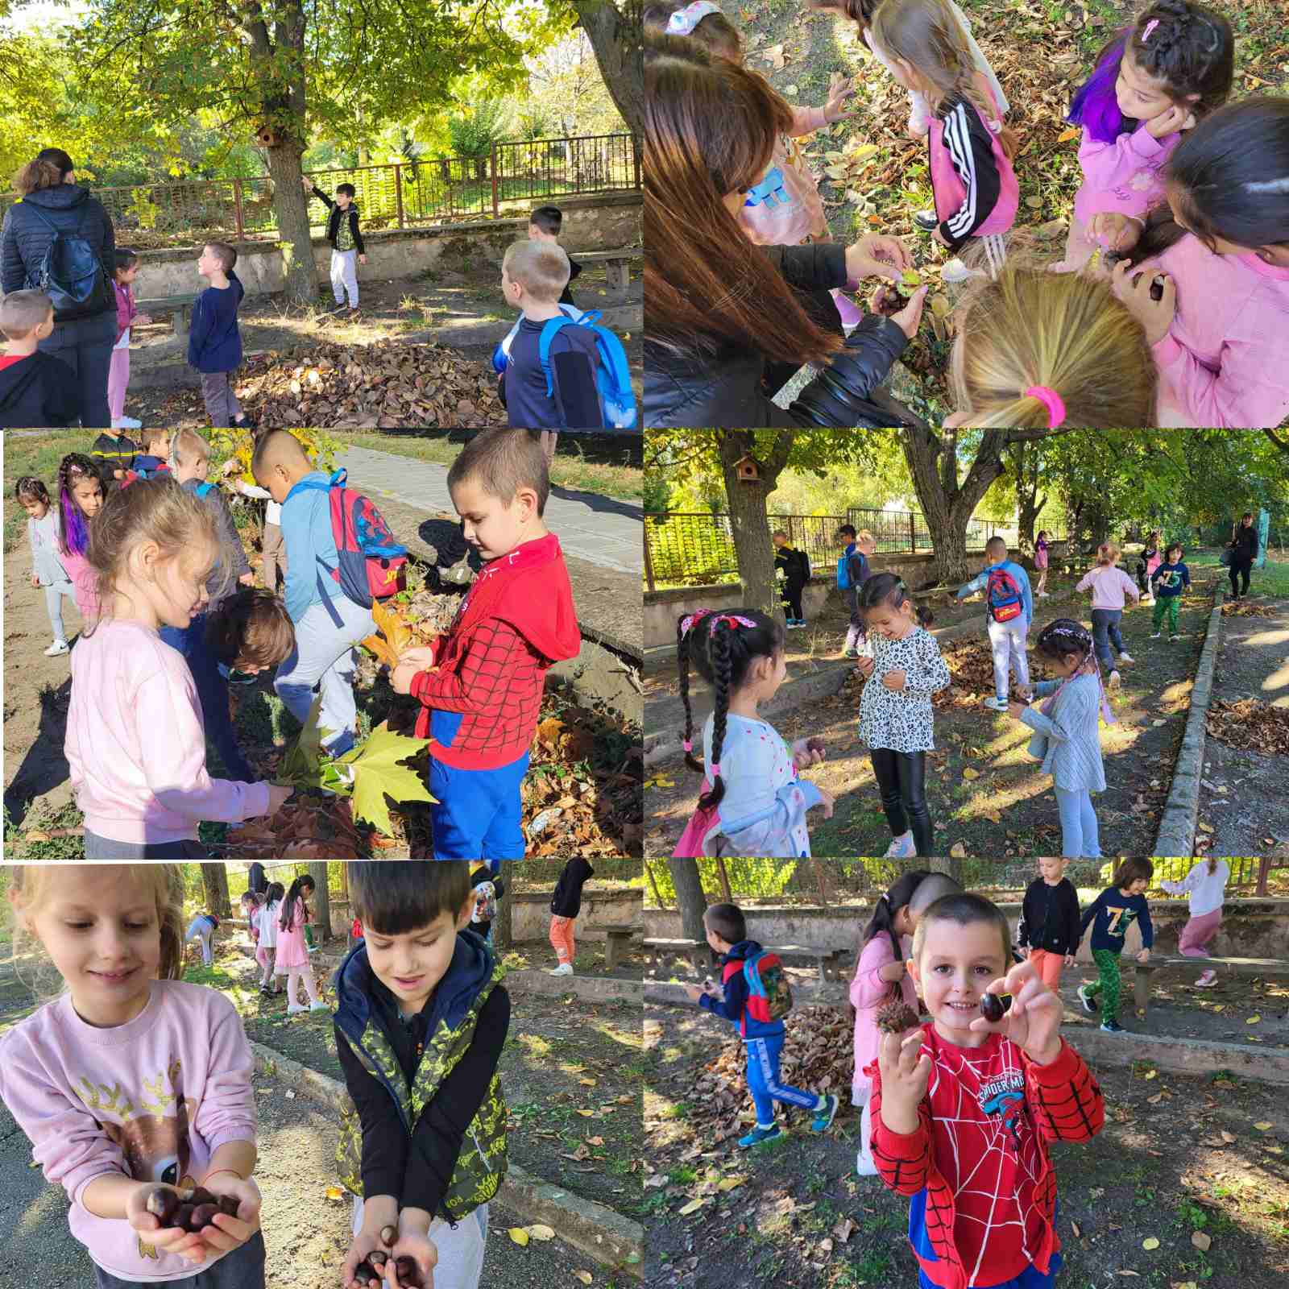
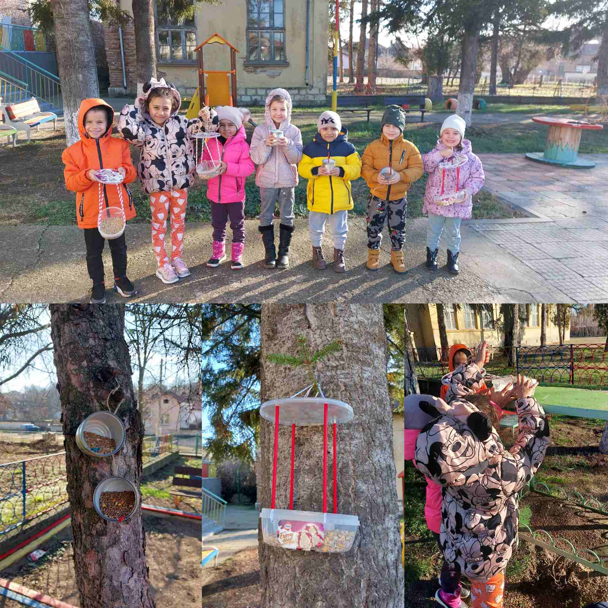
Игри и занимания на открито през есента
Грижа за птиците в двора на детската градина и поставяне съвместно изработени с родителите хранилки.
„Съкровищата на есента“
„Хранилка за птици“
„Малки следотърсачи“
Дейност в партньорство с ОЦИДЗИ с. Байкал – образователна екскурзия.
Интерактивни занимания и емоционален контакт с природни обекти. Насърчаване природооткривателство – работа с компас, откриване на „съкровища“, овладяване умения и навици за безопасно поведение, опазване на околната среда и нейните обитатели.

Slide 6
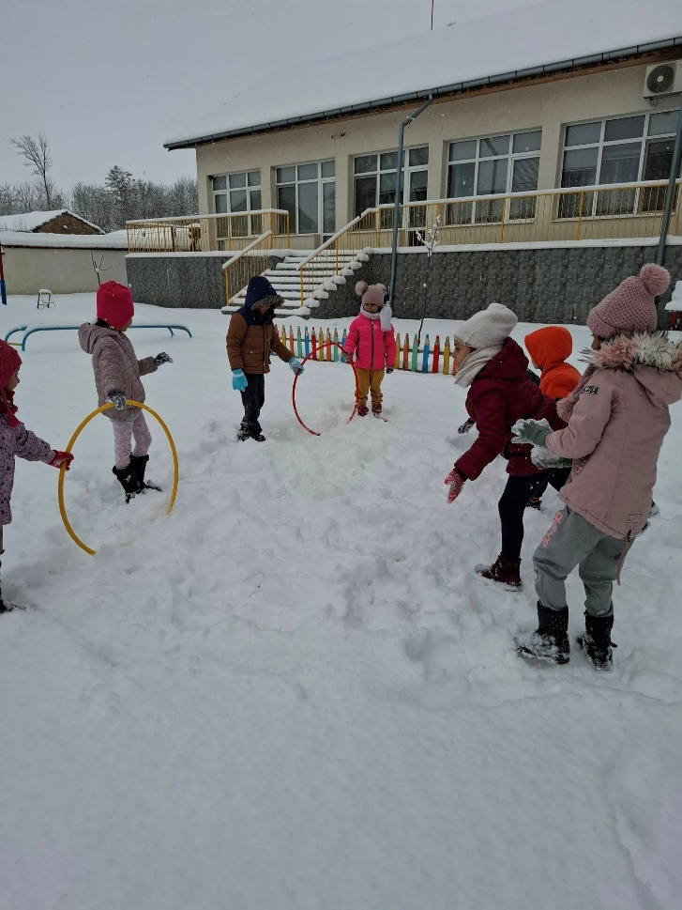
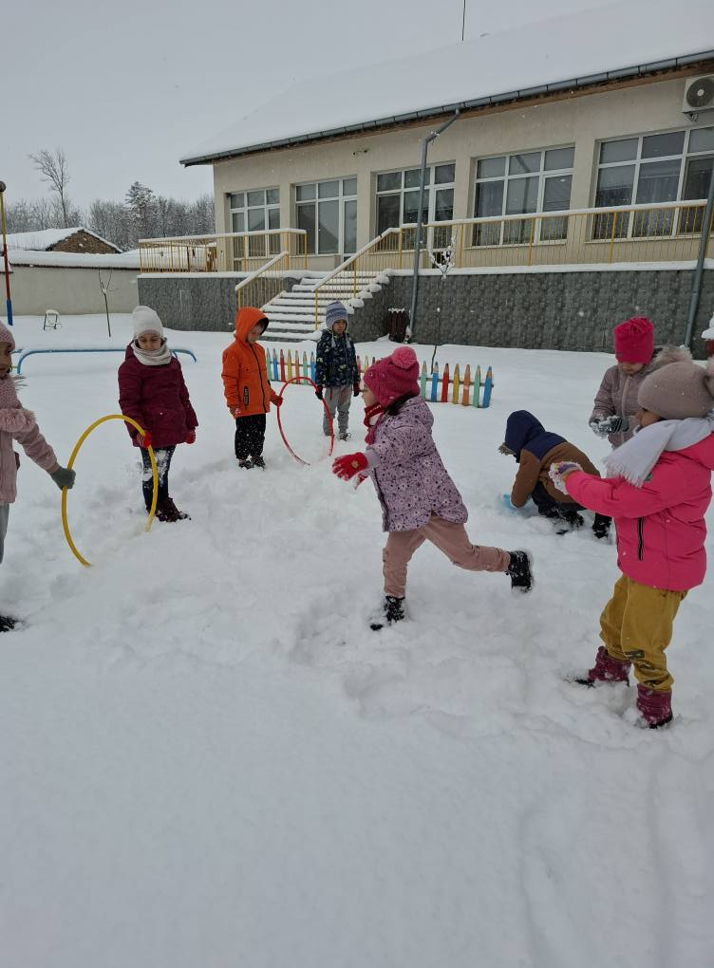
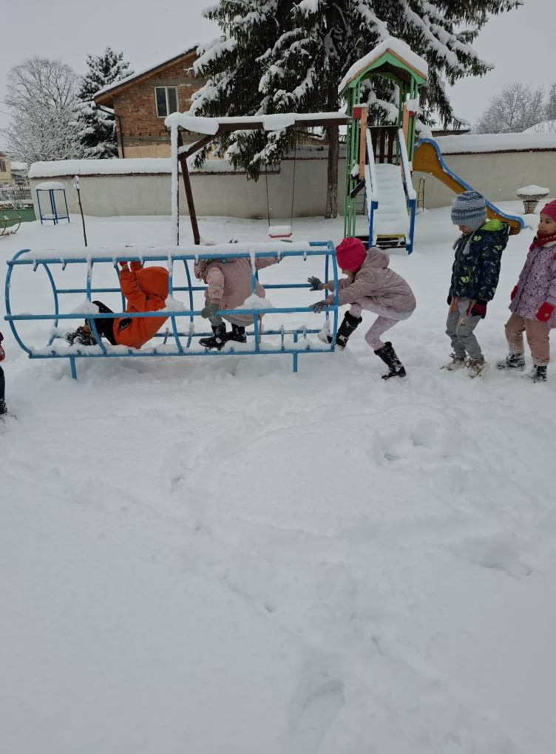
Игри и занимания на открито през зимата
„Снежни игри“
С реализирането на игровите задачи и правила се осъществяват закалителни процедури при подходящи метеорологични условия.

Slide 7
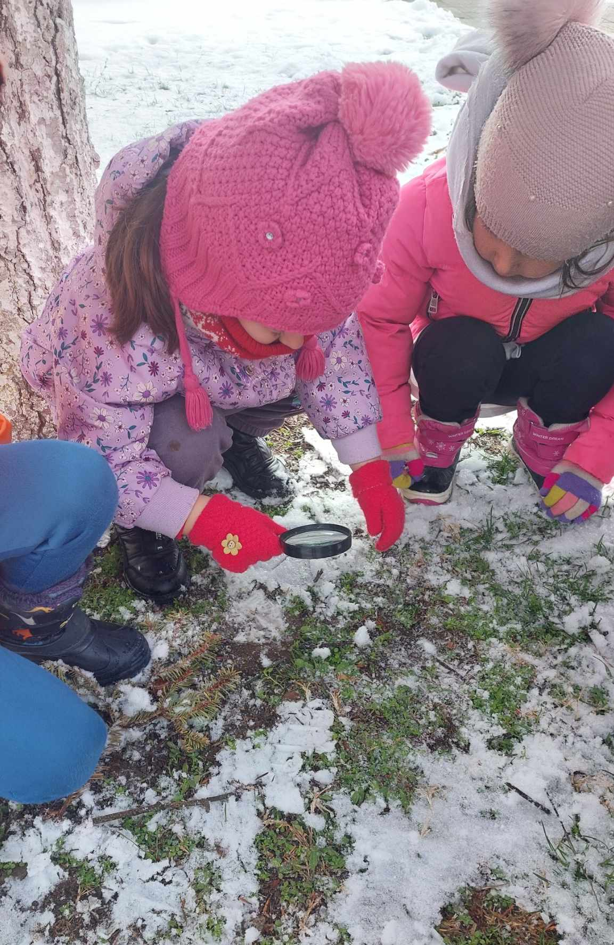
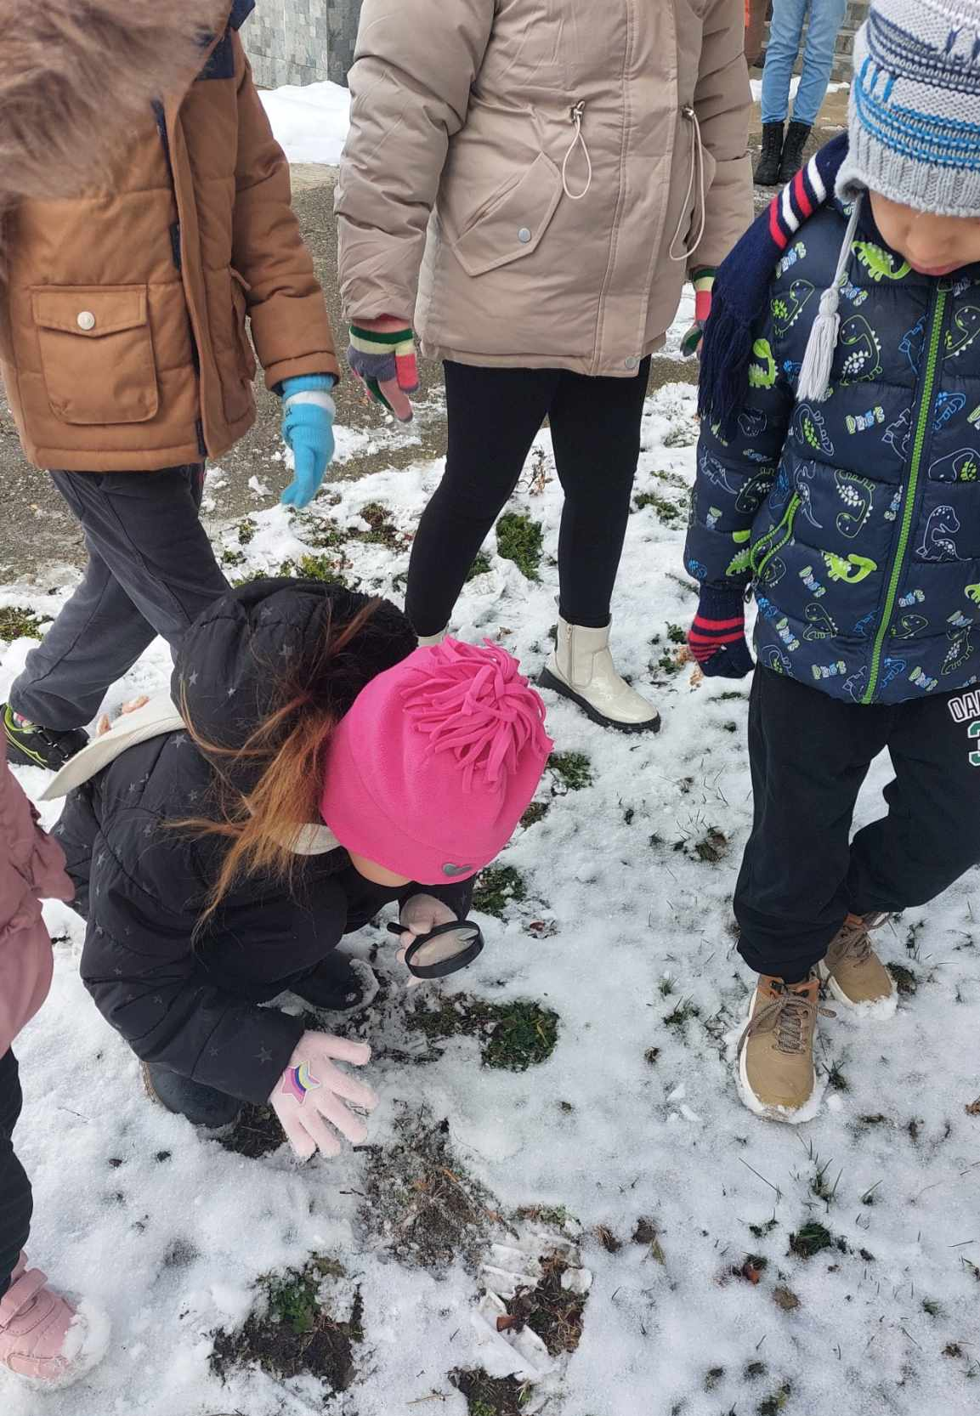
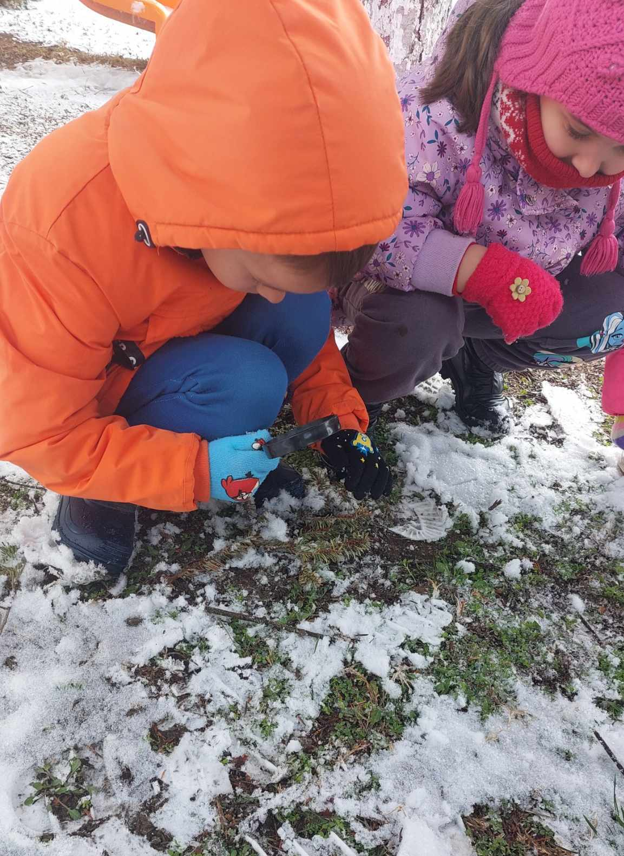
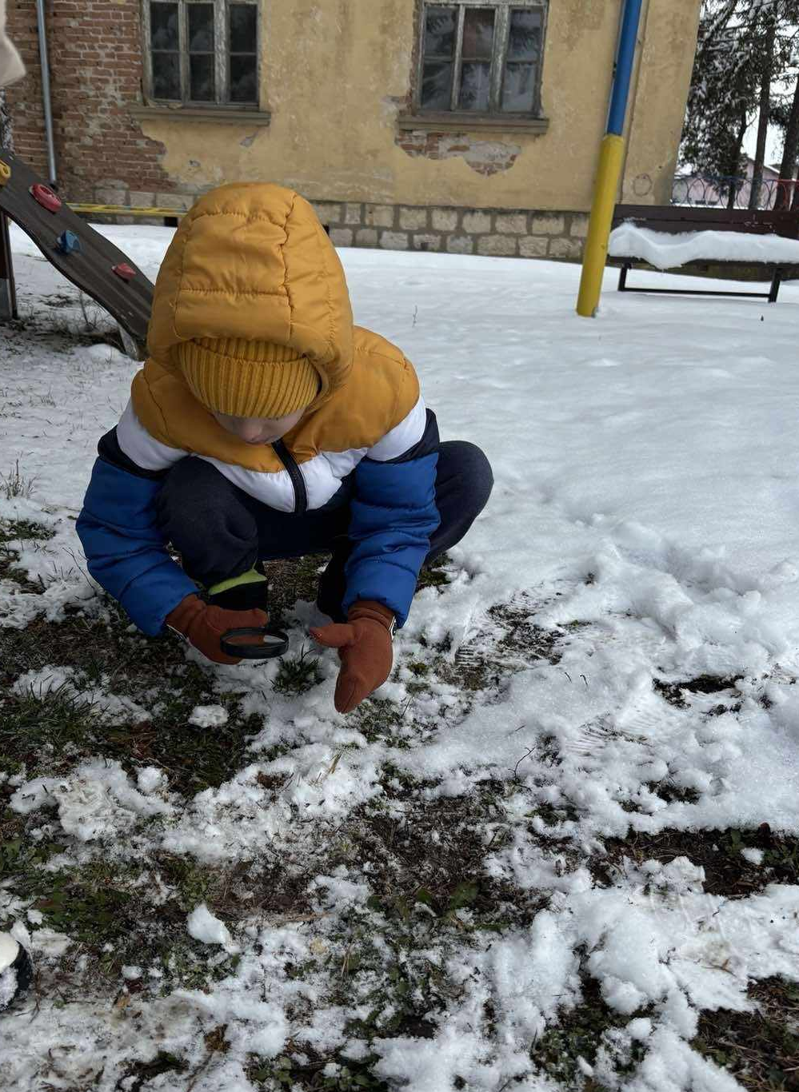
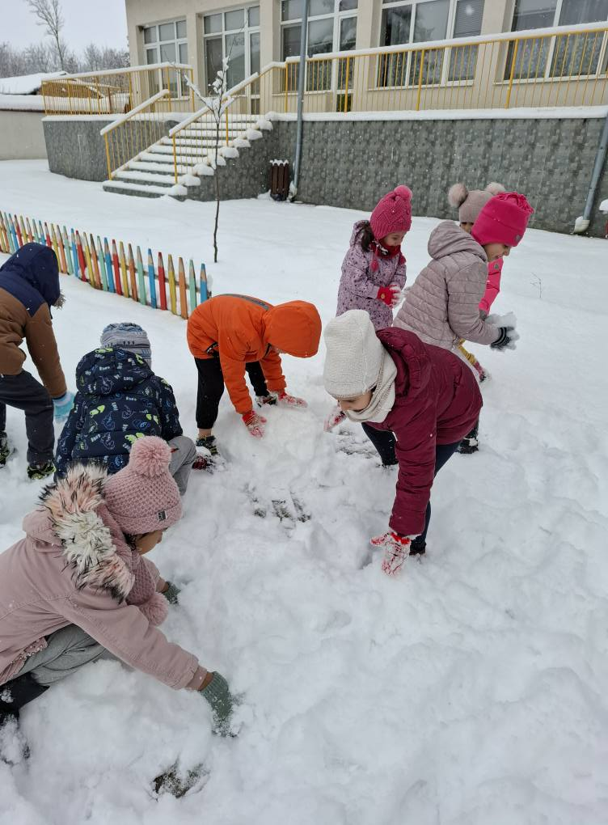
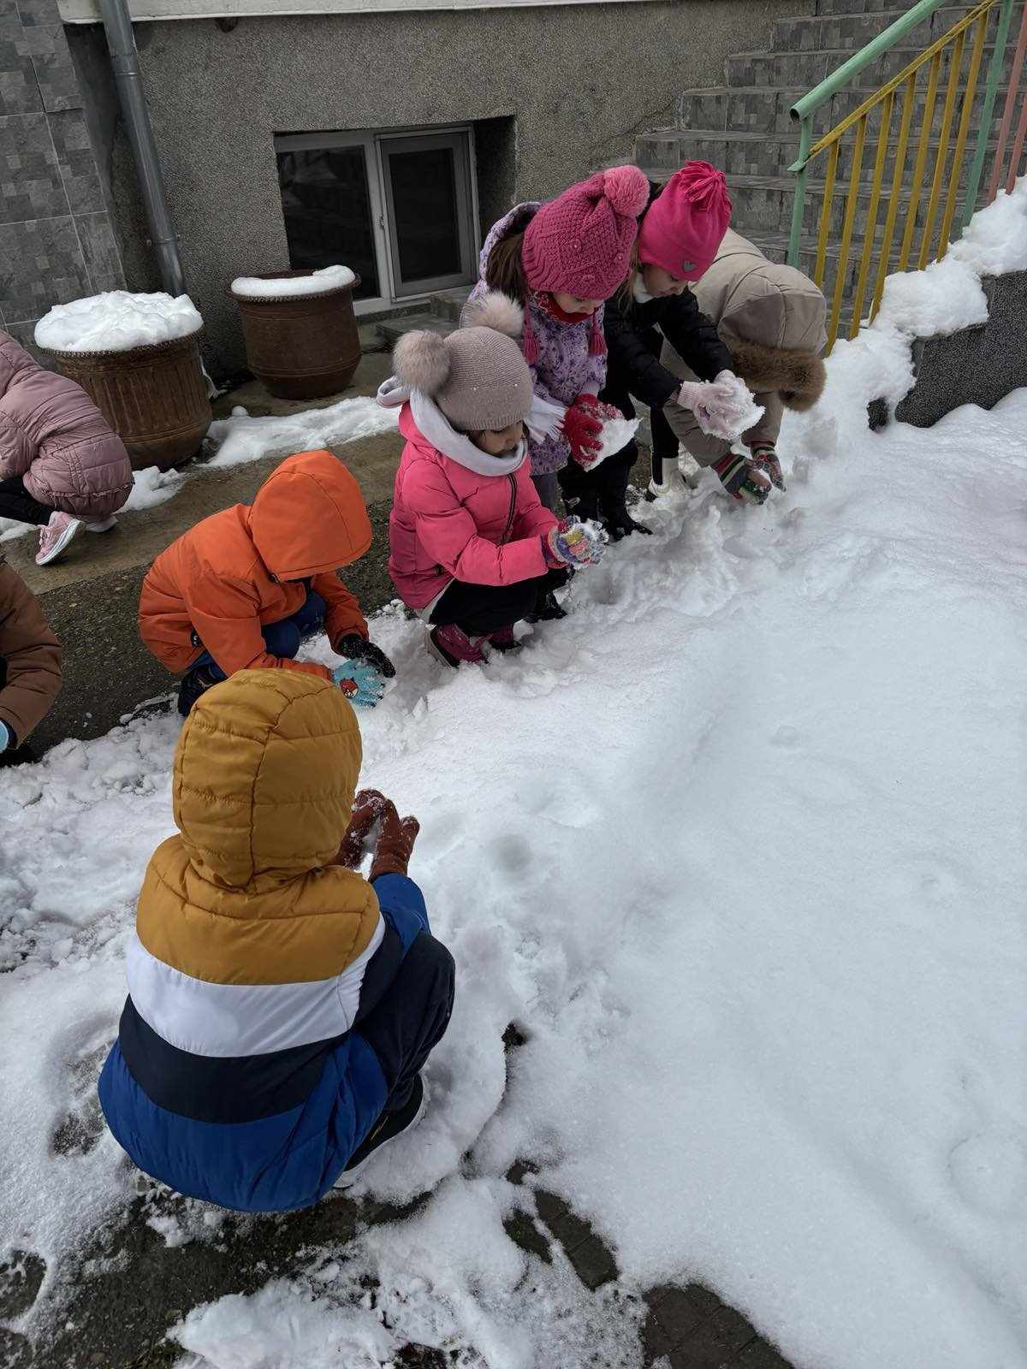
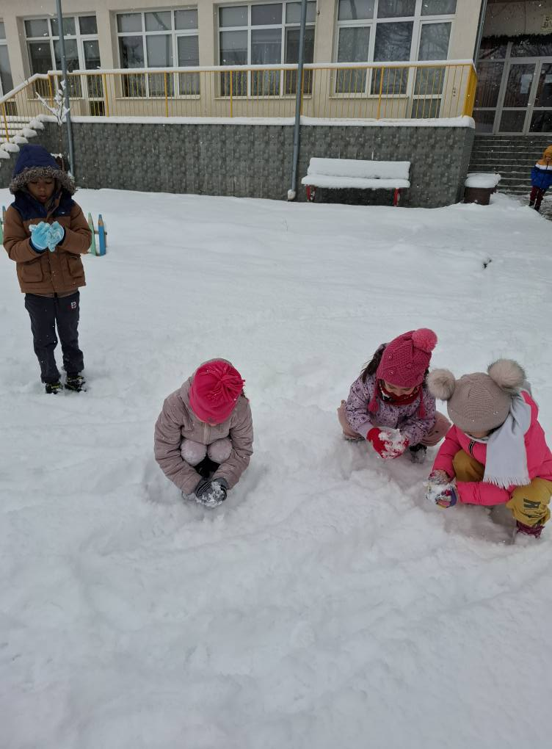
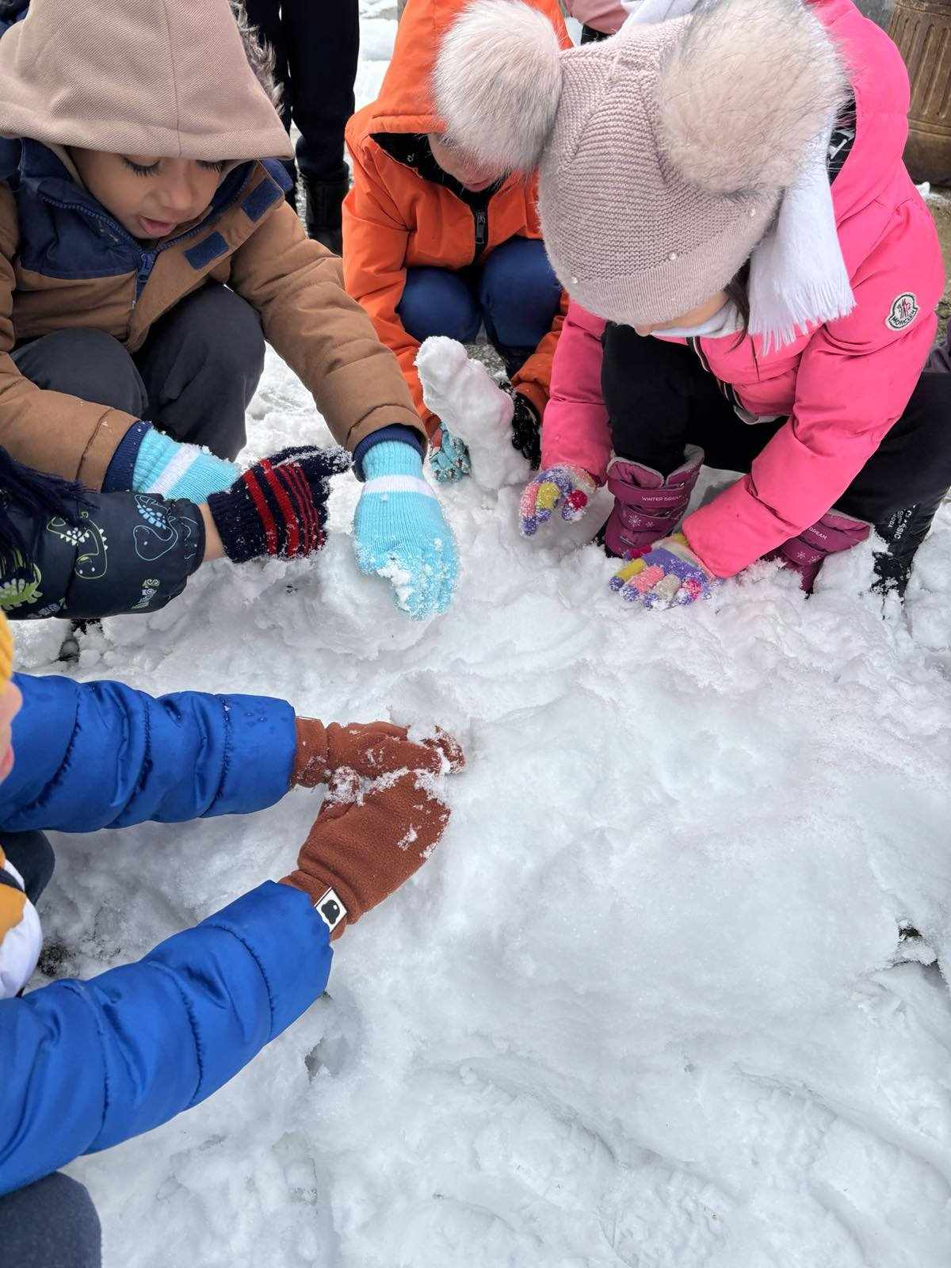
Игри и занимания на открито през зимата
„Какво се крие под снега“
Насърчаване екипност, чрез изследоватлски прояви – откриване свойствата на снега и значението му за живота на растенията.
„Снежни скулптури “

Slide 8
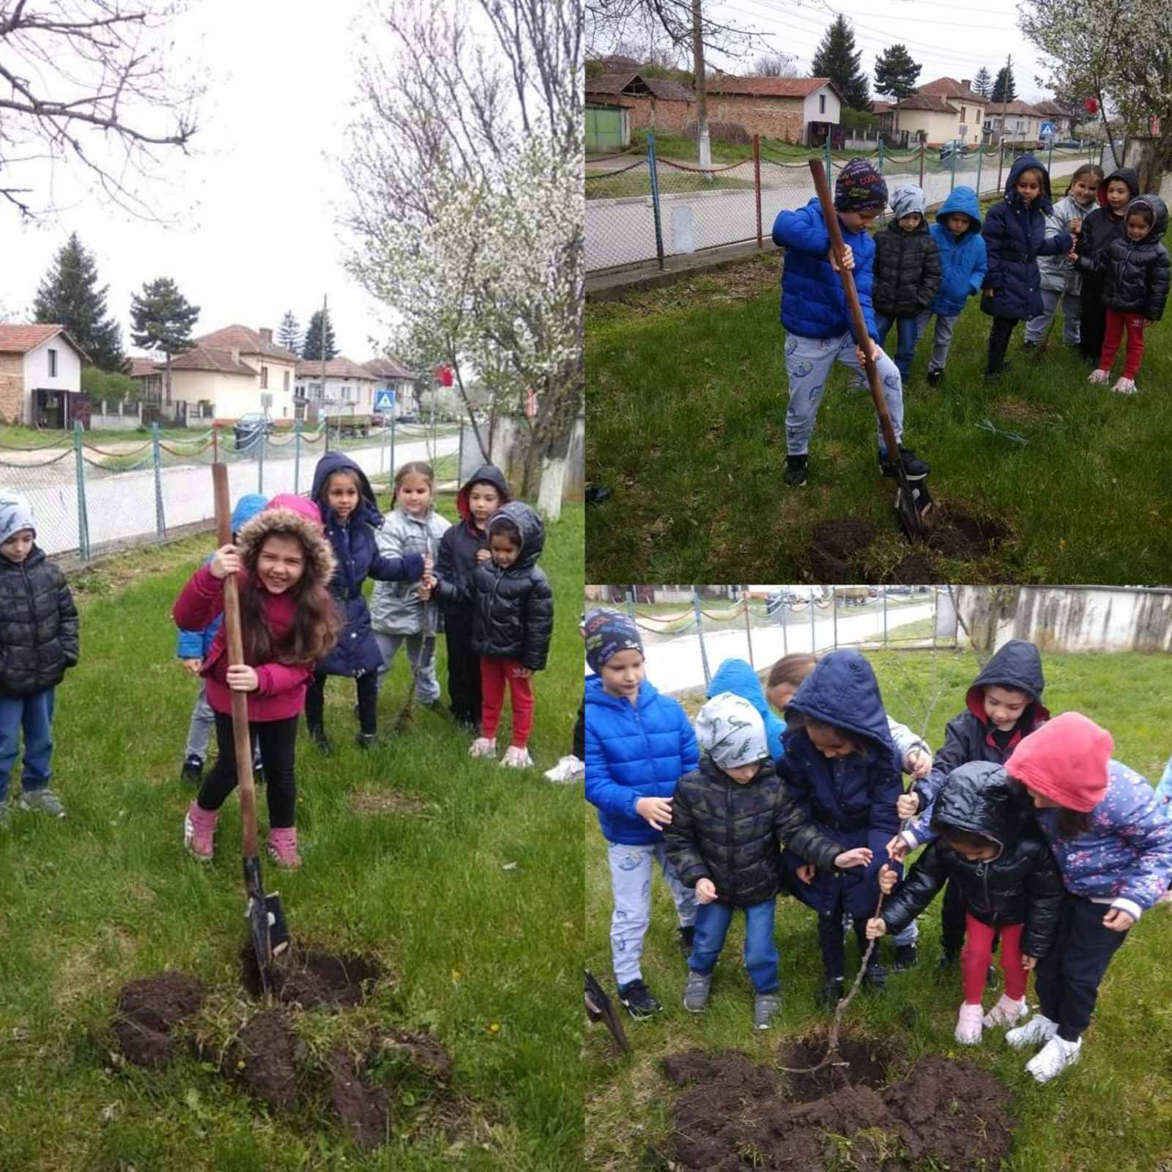
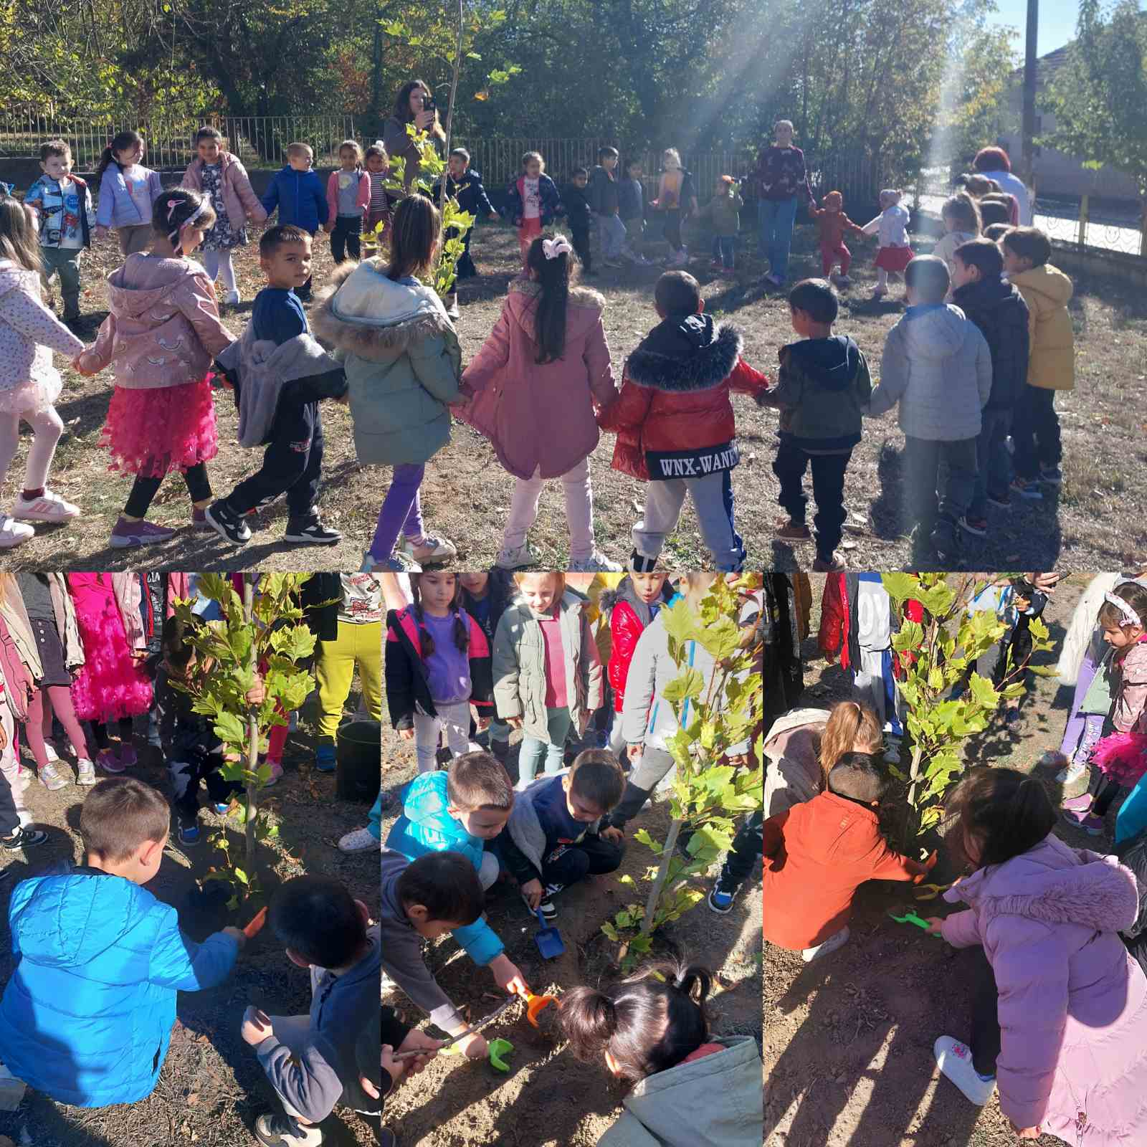
Игри и занимания на открито през пролетта
„Посади дравче – дари живот“
Провокираме желание у децата за грижа към дърветата и обработка на почвата в достъпни активности за засаждане и отглеждане на дървета.
Участие в национална инициатива „Борба срещу насилието“ на ДАЗД.

Slide 9
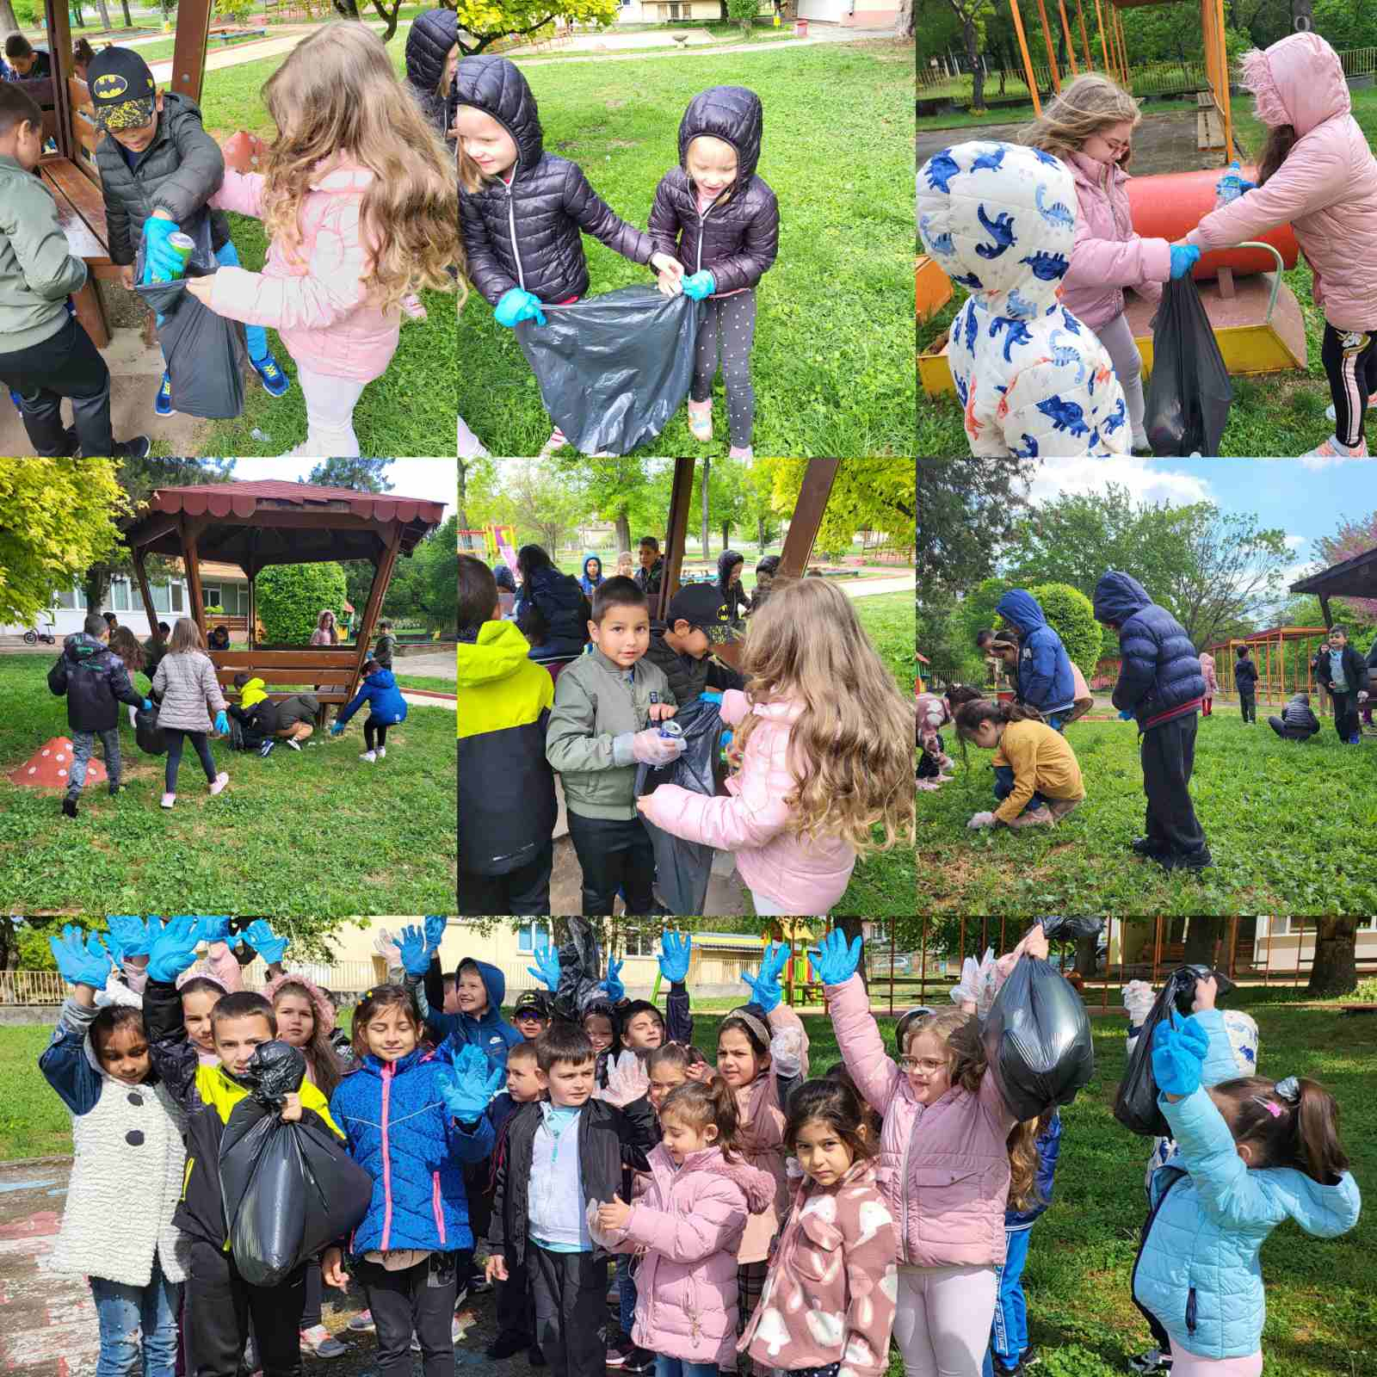
Игри и занимания на открито през пролетта
„За чиста природа“
Интегриране на игрово-познавателното съдържание с дейности по проект „Влез в зеления кръг“ по инициатива на българско движение „Син флаг“ и кампания на Девин ЕАД с подкрепа на МОН, МОСВ в партньорство с ученици от начален етап при СУ „Евлоги Георгиев“ в гр. Тръстеник.

Slide 10
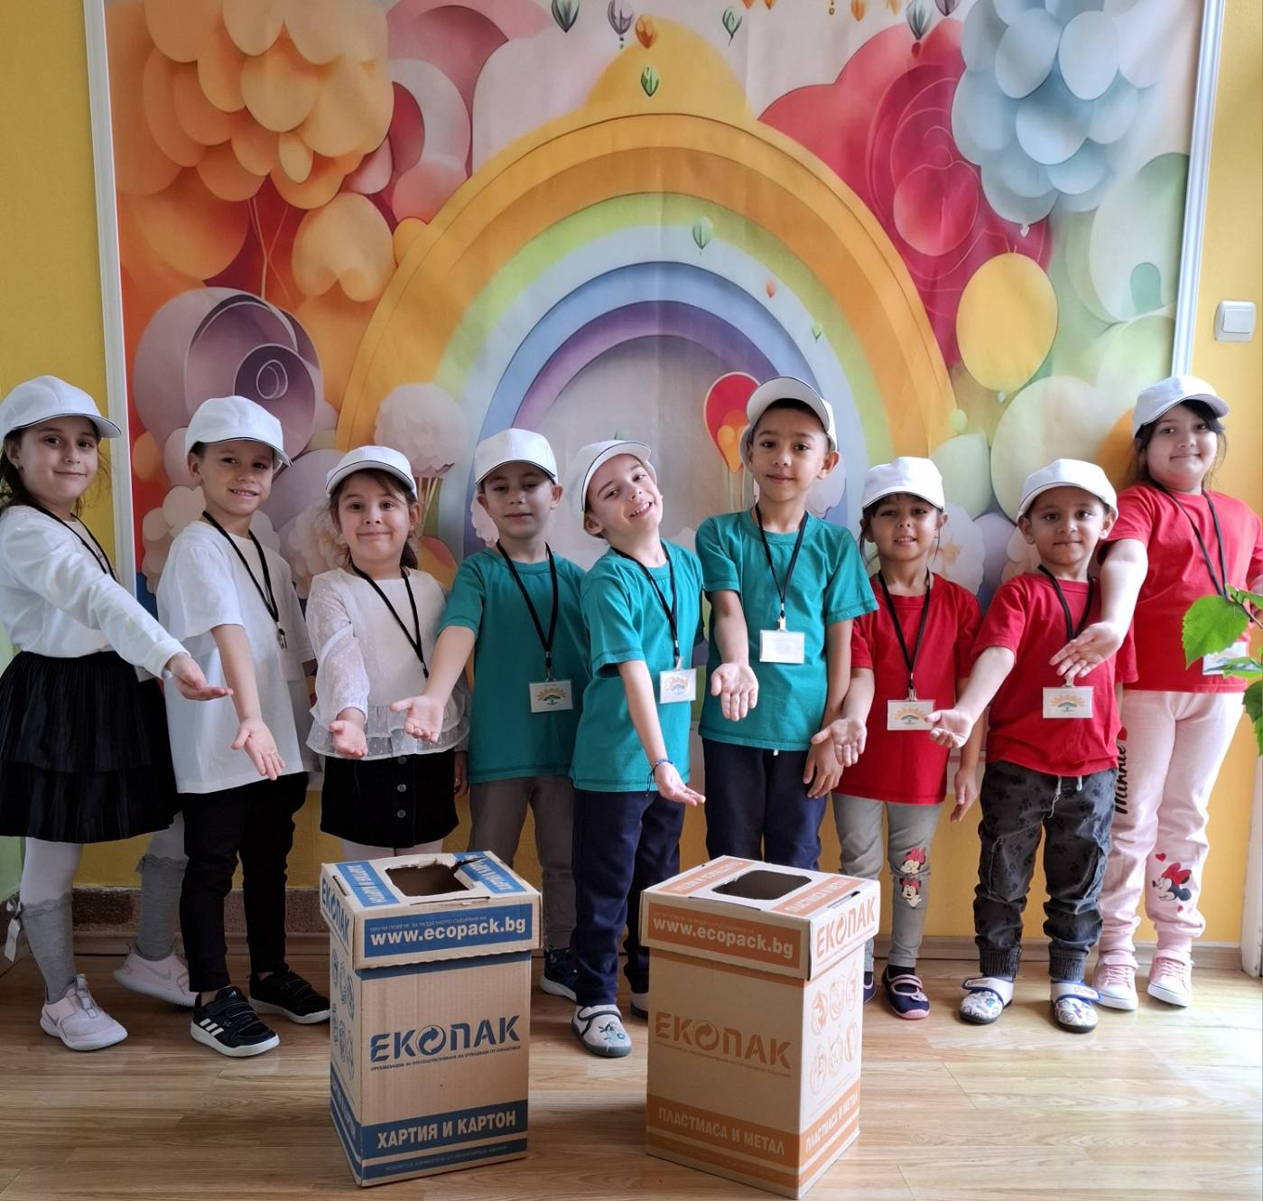
ЕКО КЛУБ „ПРИРОДОЛЮБИТЕЛИ
6 – 7-годишните деца са включени във вътрешно проектна форма – Еко клуб „Природолюбители“. Част от дейностите са насочени към разделно събиране и рециклиране на отпадъци в партньорство с „Екопак“, ангажирана с извозването на отпадъци под патронажа на община Долна Митрополия.

Slide 11
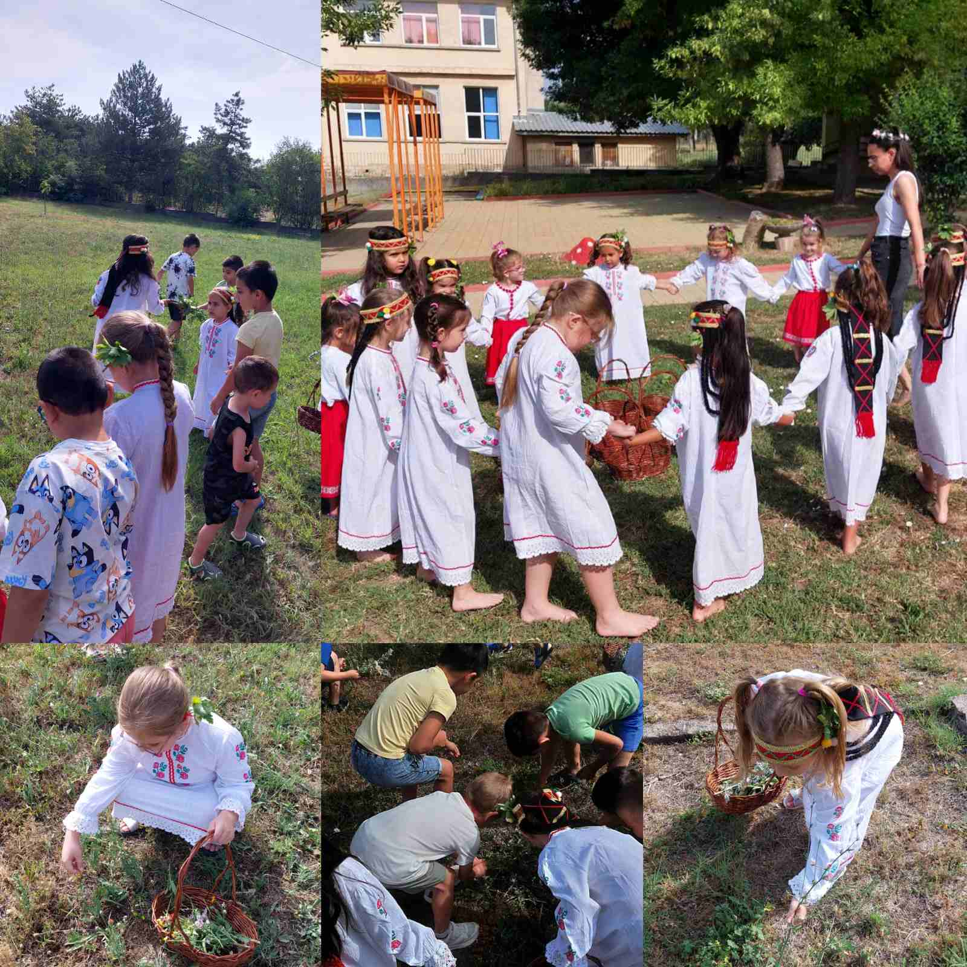
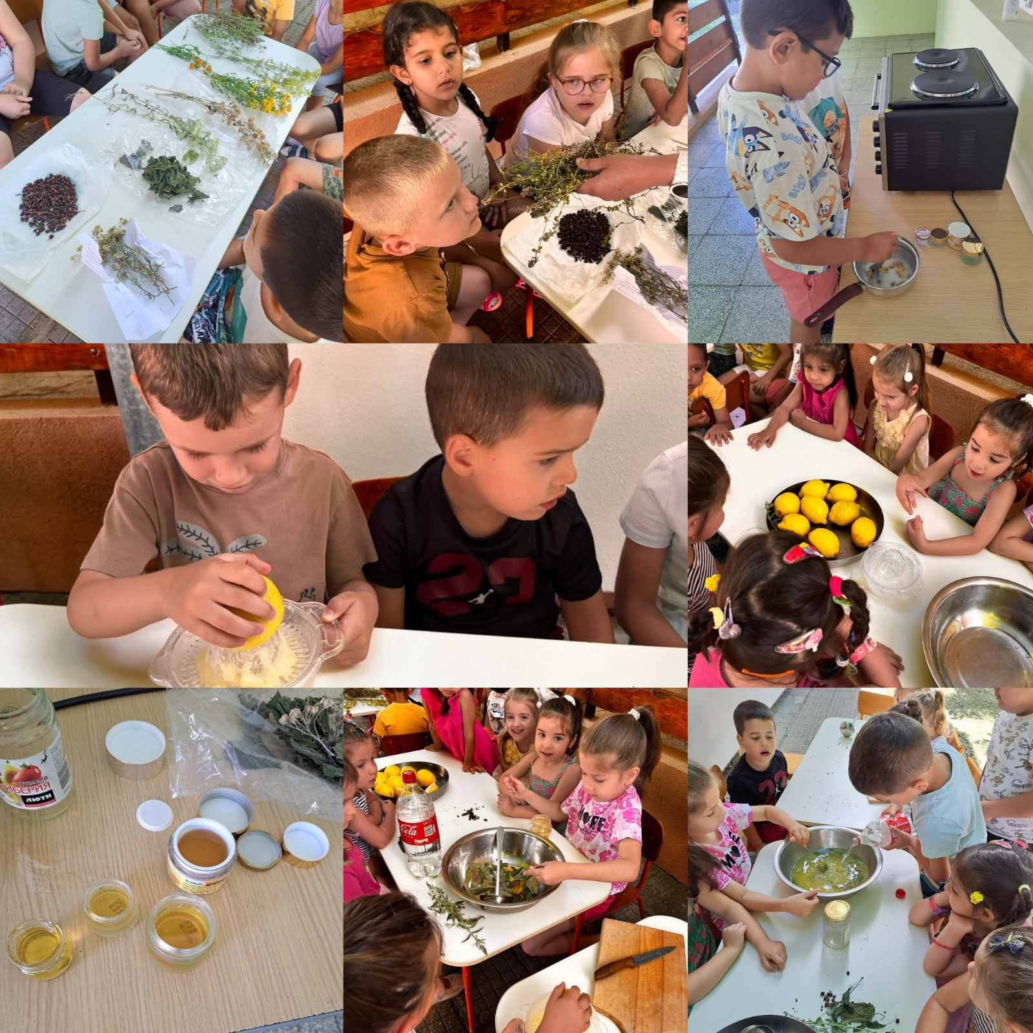
Игри и занимания на открито през неучебно време
„Събиране на билки “
„Билки за здраве и кароста “
Събиране, разпознаване и класифициране на растения и билки с лечебно благотворно влияние за здравето на човека. Децата осмислят ползата от използването им и придобиват елементарни умения в съвместна практико-изпробваща експериментална дейност.
Изработват мехлеми, настойки, тинктури и други.

Slide 12
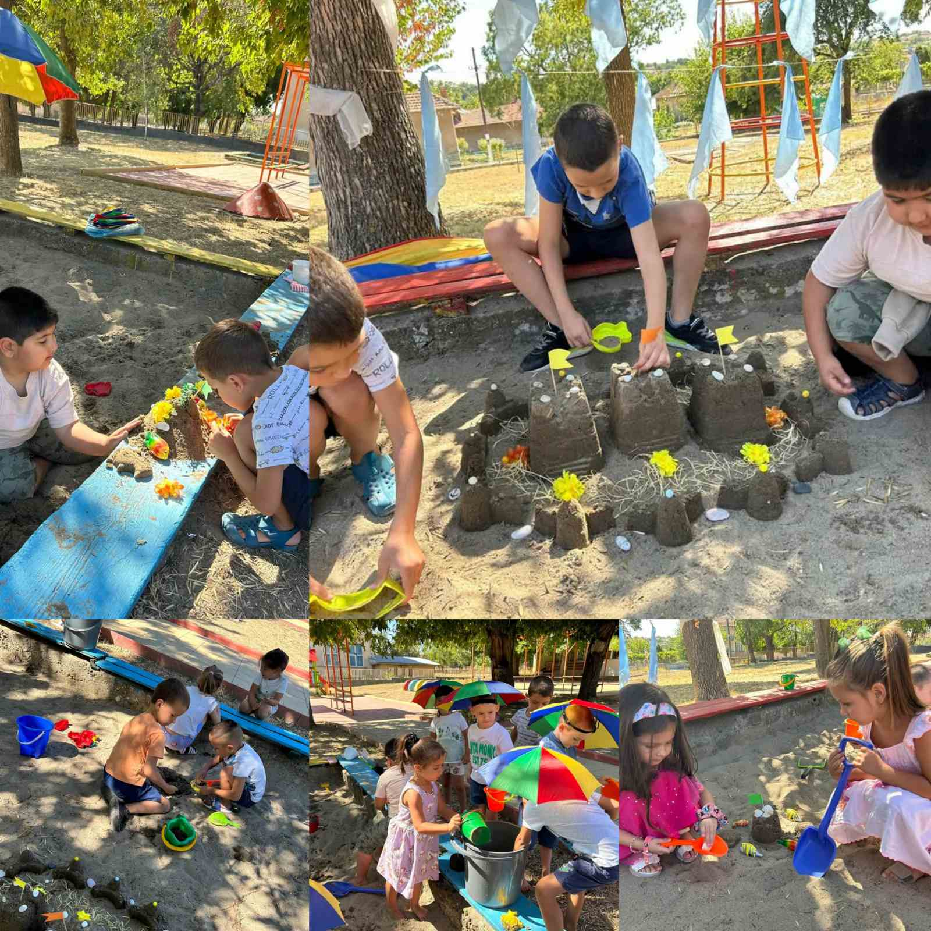
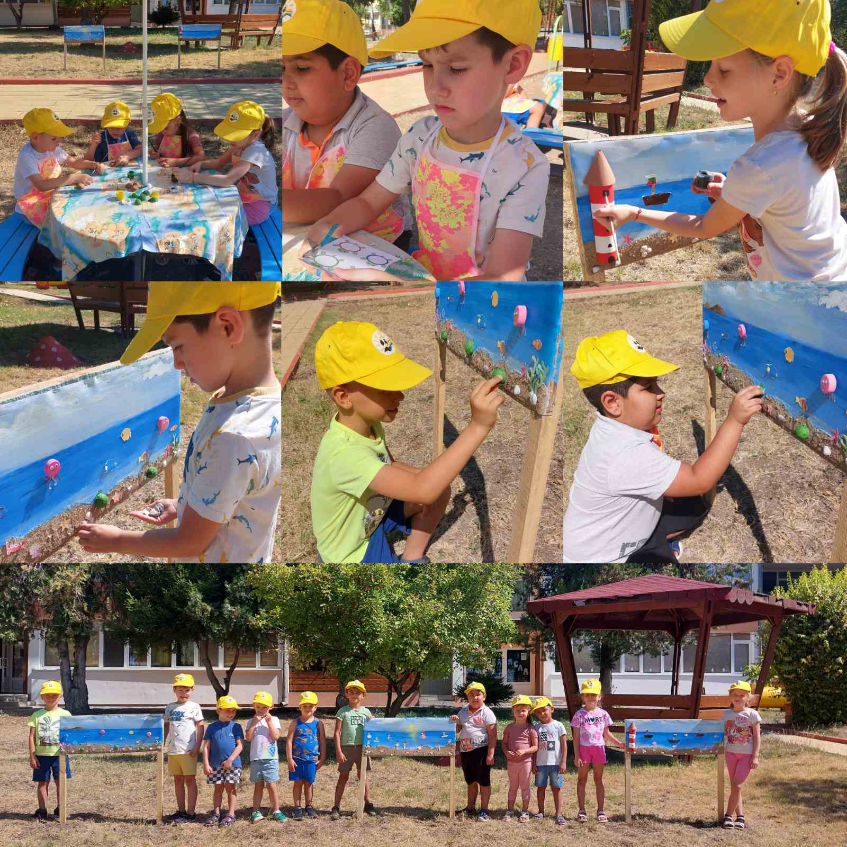
Игри и занимания на открито през неучебно време
„С пясък и вода “
„Водно пано “
Заниманията и престоя на открито през летните месеци, чрез комбиниране на техники за работа с природни и подръчни материали са атрактивни, забавни и имат възпитателен характер – надграждат представите за водните обитатели. Подпомагат закаляването на децата.

Slide 13
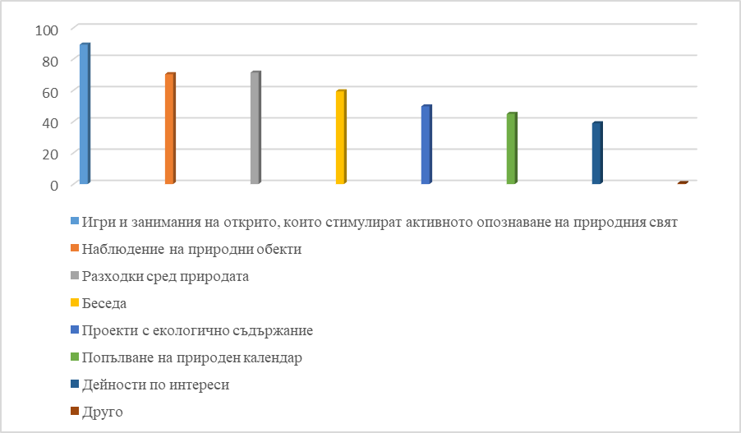
РЕЗУЛТАТ ОТ АНКЕТНОТО ПРОУЧВАНЕ С УЧИТЕЛИ
Учителите имат положителна нагласа и подкрепят идеята за прилагане система от образователно-приложни мобилности за формиране на фенологични представи чрез игри и сезонни занимания на открито.
Мотивирани са да осигурят активно общуване на децата с природата.
Използват разнообразни форми, методи и дейности, чрез които успешно формират представи за сезонните изменения през различните сезони.
Процентно разпределение отностно избора на учителите при изполване форми, методи и дейности за формиране на представи у децата за сезонни изменения, които настъпват в природата.

Slide 14
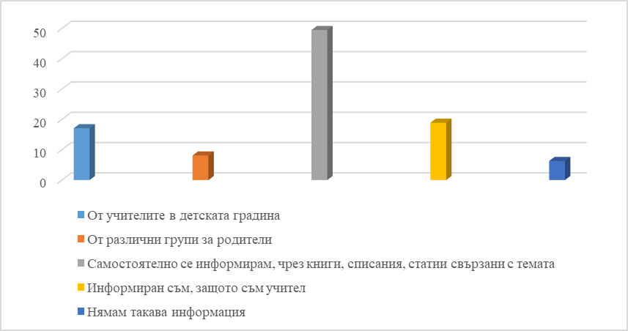
РЕЗУЛТАТ ОТ АНКЕТНОТО ПРОУЧВАНЕ С РОДИТЕЛИ
Активното общуване на децата им с природата в естествена среда е сред приоритетите в семейното възпитание. Значителен процент от тях са посочили, че децата играят навън през различните сезони и познават природните обекти от заобикалящата ги действителност; Проявяват заинтересованост към използването на игри и занимания на открито
Знаят и играят с децата си игри с екологично съдържание.
Имат желание и готовност за участие в съвместни игрови и практически дейности в детската градина.
Процентно разпределение на избора: От къде имате информация за значението на игрите и заниманията на открито с екологично съдържание за ефективно формиране на представи за сезонните изменения в природата?
Родителите са посочили, че самостоятелно се информират, чрез книги и списания свързани с темат.

Slide 15
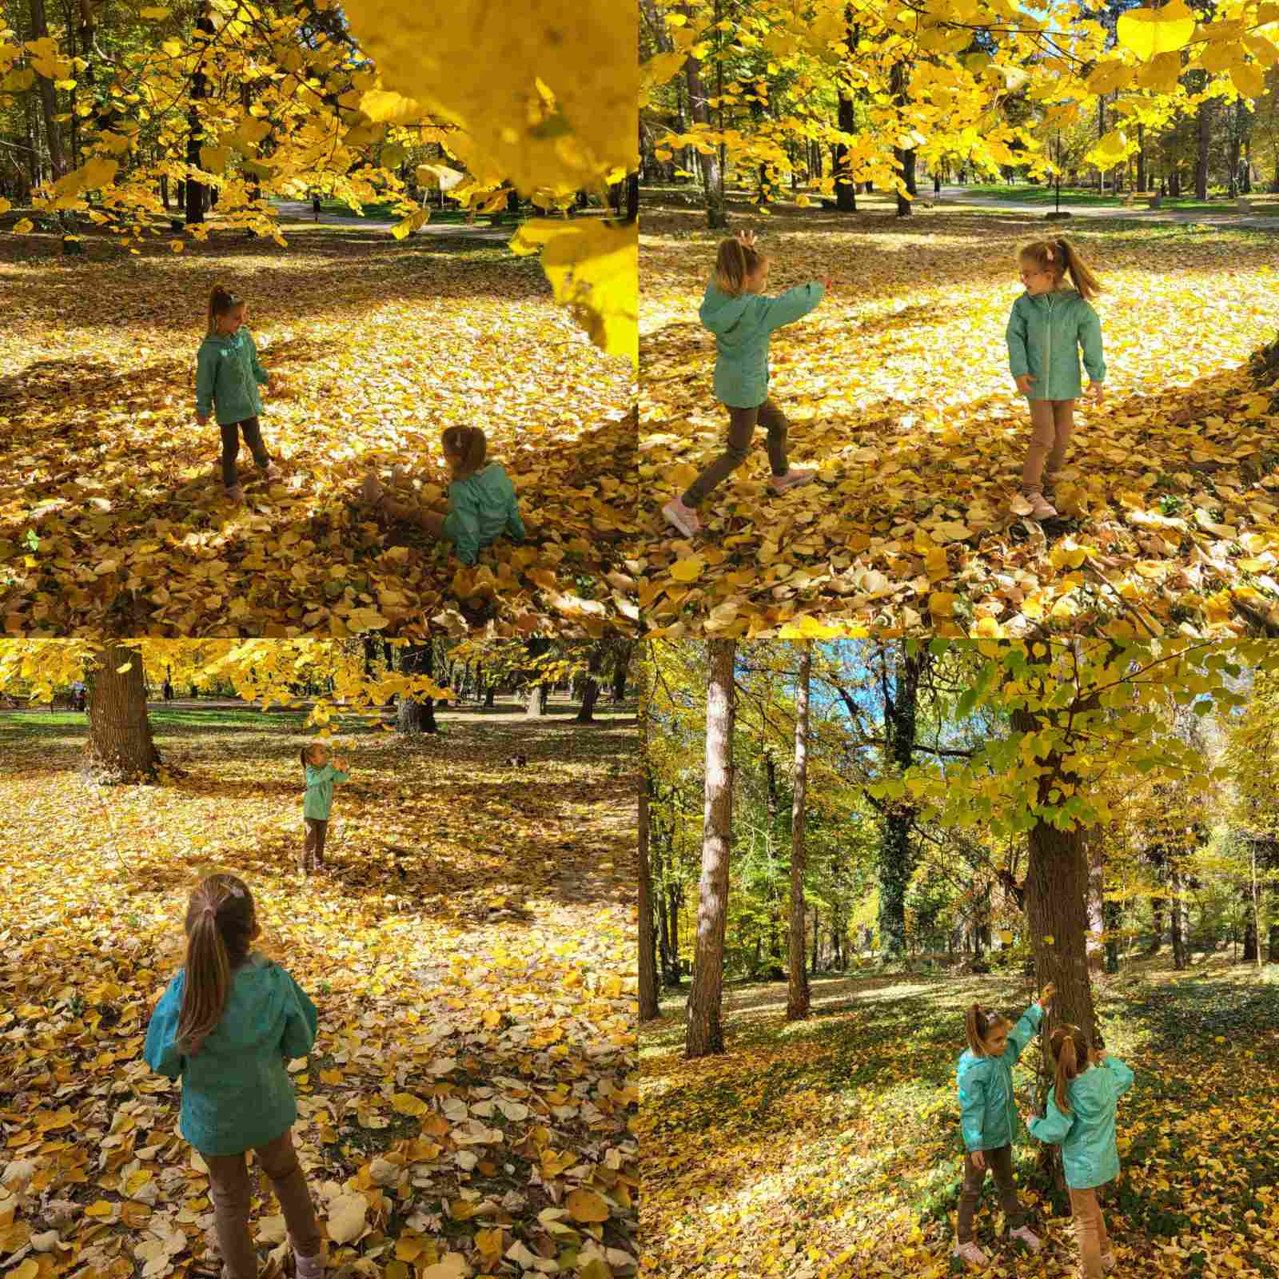
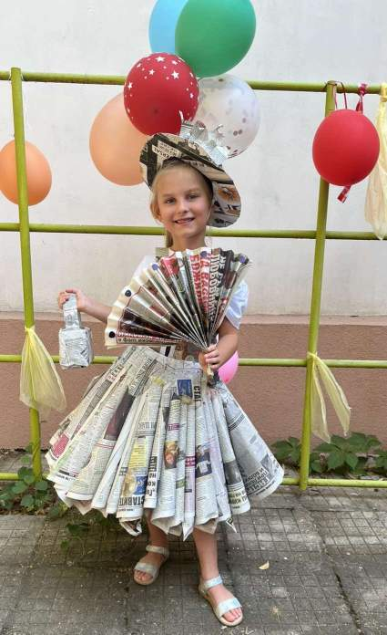
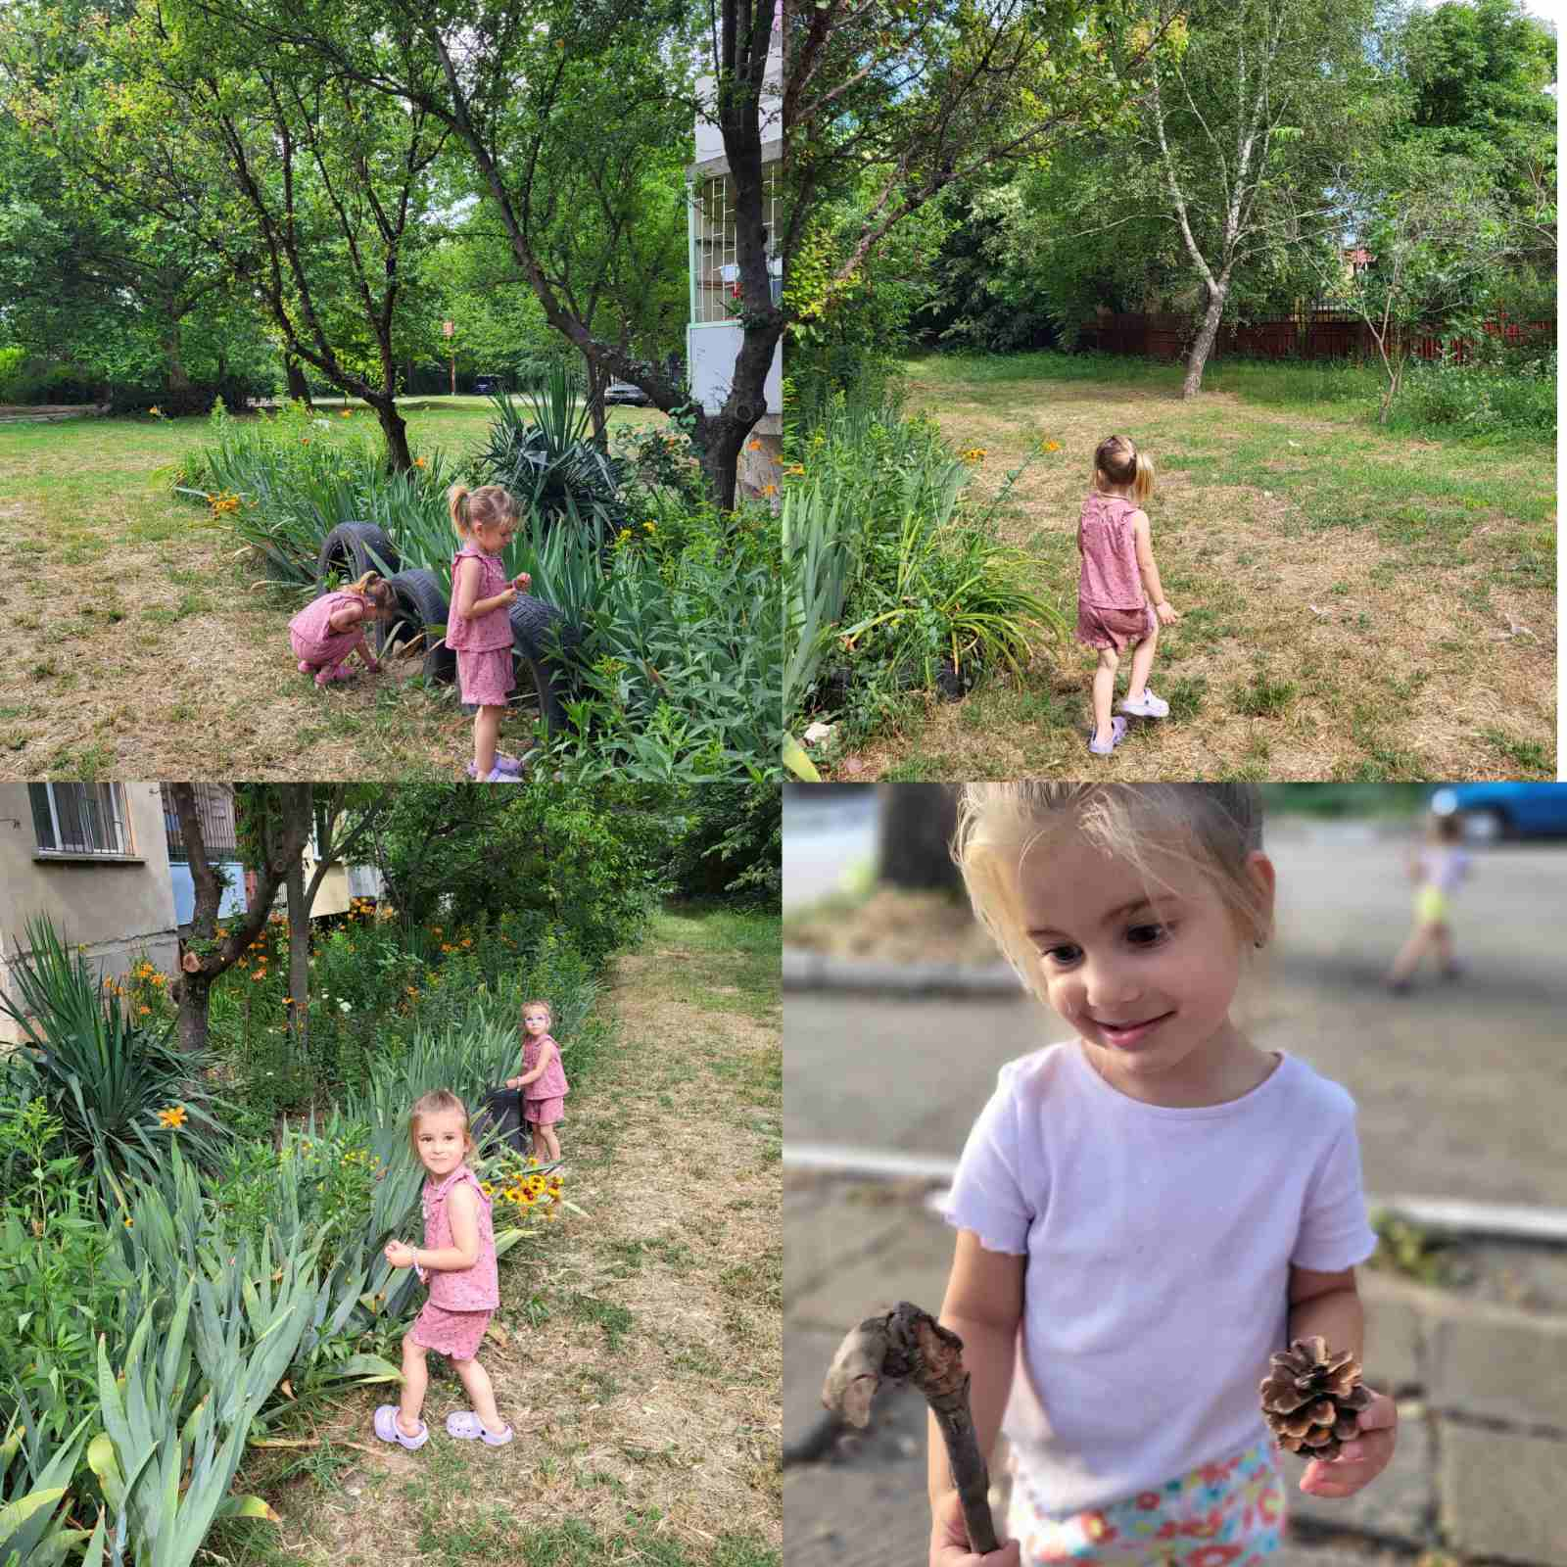
Игрите и заниманията на открито през различните сезони е сред приоритетите в семейното възпитание от най-ранна детска възраст при по-голяма част от родителите.

Slide 16
ИЗВОДИ
Прилагането на моделната система от игри и занимания в естествена природна среда с екологично съдържание има водеща роля в обучението на децата от предучилищна възпраст при формиране на екологосъобразно поведение и екологична култура.
Резултатите от анкетното проучване вдъхват увереност, че учители и родители са съмишленици във възпитанието на децата за опознаване на природата и нейното опазване от ранна детска възраст.

Slide 17
ИЗВОДИ
Реализираните игри и занимания имат ясни цели и задачи, ориентирани са към прилагане на усвоените в основните форми знания, умения и компетенции.
Подходящи са при реализиране на открито през всеки сезон.
Адаптират се лесно съобразно индивидуалния и групов опит и характеристиките на конкретната образователна среда.

Slide 18
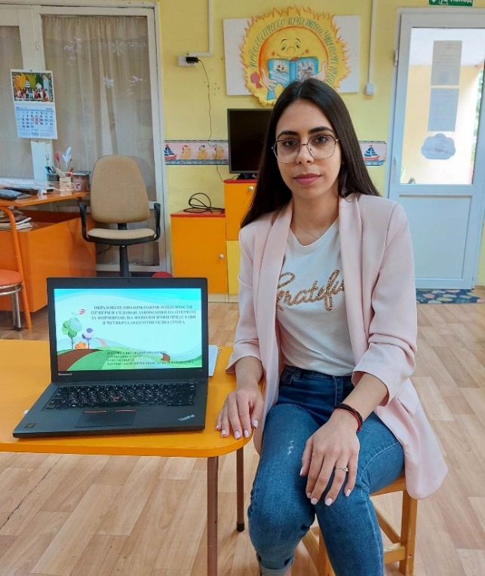
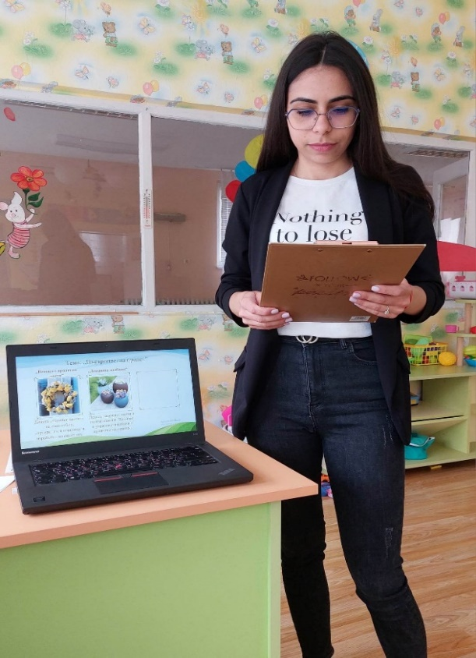
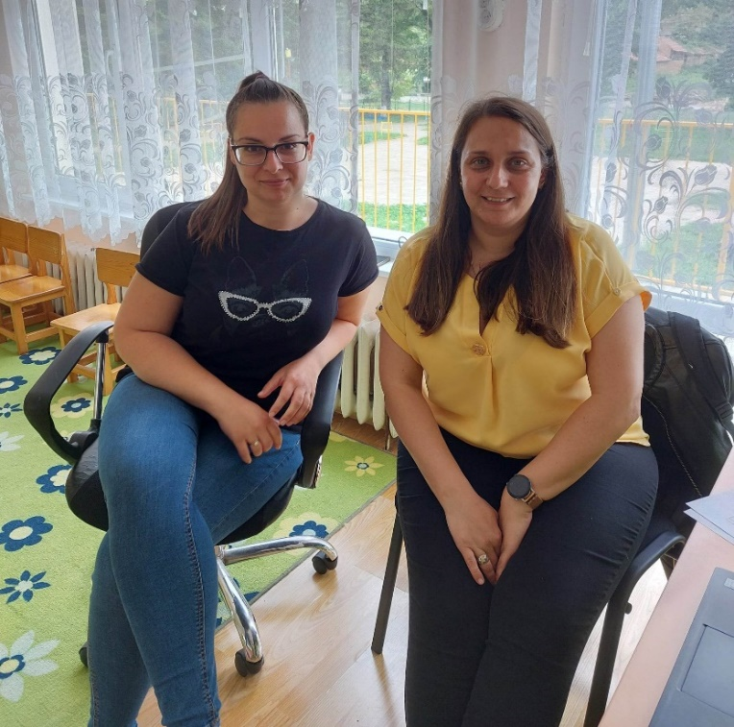
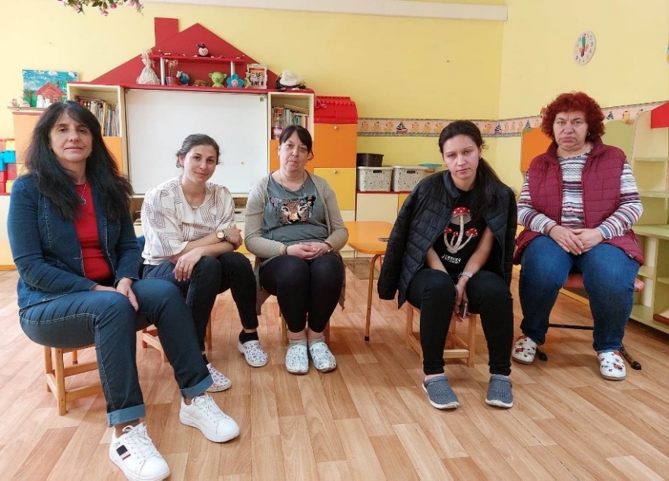
БЛАГОДАРИМ ЗА ВНИМАНИЕТО!

